Slide 1
Overheidsfinanciën

Slide 2
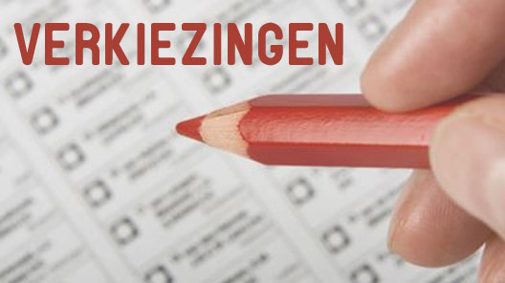
Een samenleving zonder overheid is overgeleverd aan het recht van de sterkste.
Zonder overheid geen minimumloon, geen wet op de kinderarbeid, geen sociale voorzieningen, geen bescherming van materieel en geestelijk eigendom en geen onderwijs.
Acceptatie van de overheid hangt
in grote mate af van haar democratische legitimering en het vertrouwen in haar (niet corrupt zijn) (NL en EU raken dat kwijt)
De overheid moet aan zelfbinding doen. Zij moet
private eigendom (o.a. geld) beschermen en niet afpakken,
de privacy garanderen,
het geweldsmonopolie verantwoord hanteren
Het doel van deze zelfbinding is het bereiken van een hoger gezamenlijk rendement en – ook niet onbelangrijk – het hebben van een stabiele op continuïteit (voortbestaan) gerichte samenwerking.

Slide 3
Overheid of Collectieve sector
Overheid
Centrale overheid
Rijksoverheid
Lagere overheden
Sociale zekerheid
(uitkeringen)
Gemeenten
Provincies
Waterschappen

Slide 4
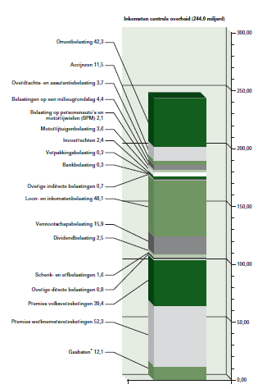
Inkomsten
Directe belastingen
inkomstenbelasting
vennootschapsbelasting
Indirecte belastingen
Btw
Accijnzen
Premies sociale zekerheid
Niet-belasting ontvangsten
Aardgasbaten
Boetes
sterreclame

Slide 5
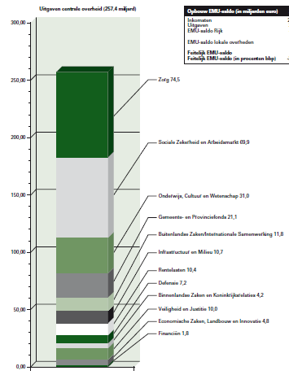
Uitgaven
Zorg
Sociale Zekerheid
Onderwijs
Buitenlandse Zaken
Infrastructuur
Defensie
……
Rentelasten
Aflossingen

Slide 6
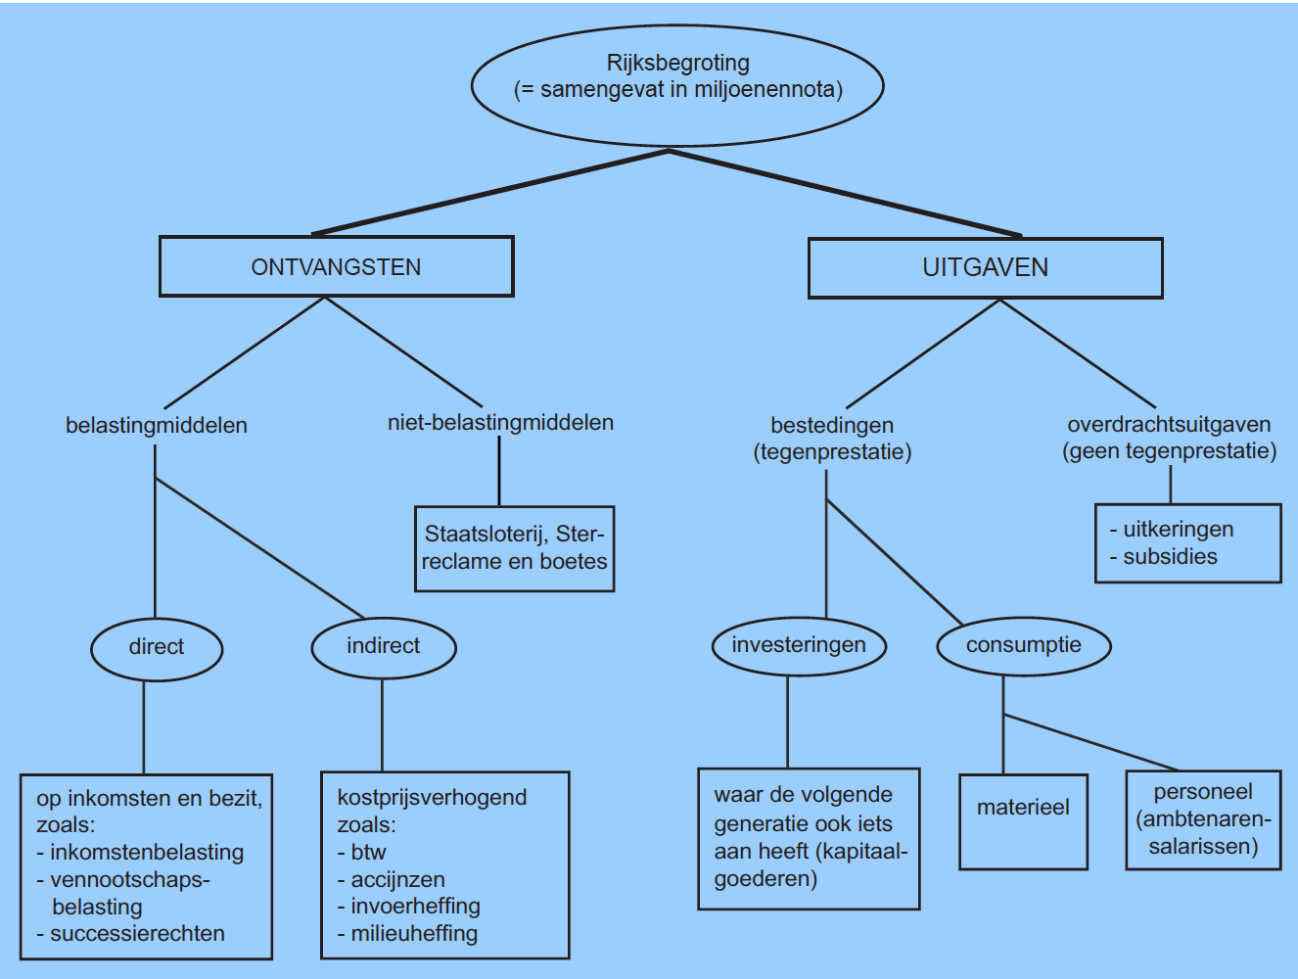

Slide 7
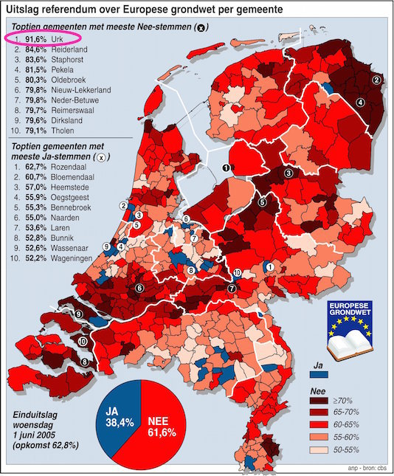
Democratische
legitimering

Slide 8
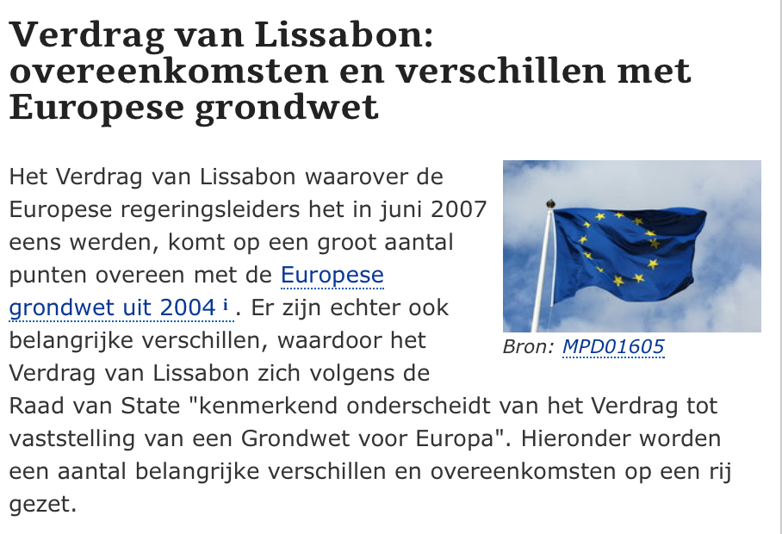

Slide 9
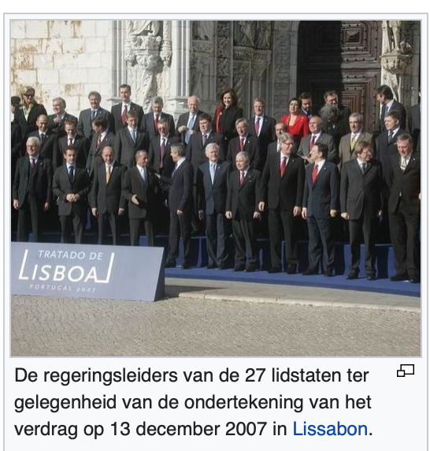
Het Verdrag verving de door de Franse en Nederlandse kiezers in 2005 verworpen Europese Grondwet, hoewel de verschillen vooral uiterlijk zijn.^{[2]}Volgens de Britse denktank Open Europe zou 96% van de tekst gelijkaardig zijn. Valéry Giscard d'Estaing noemde de wijzigingen 'cosmetisch'.^{[3]}

Slide 10
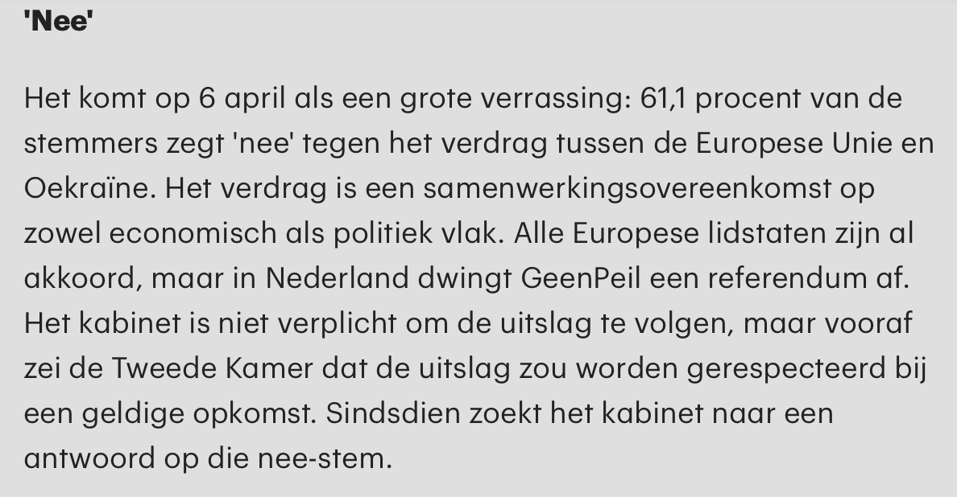
RTL Nieuws

Slide 11
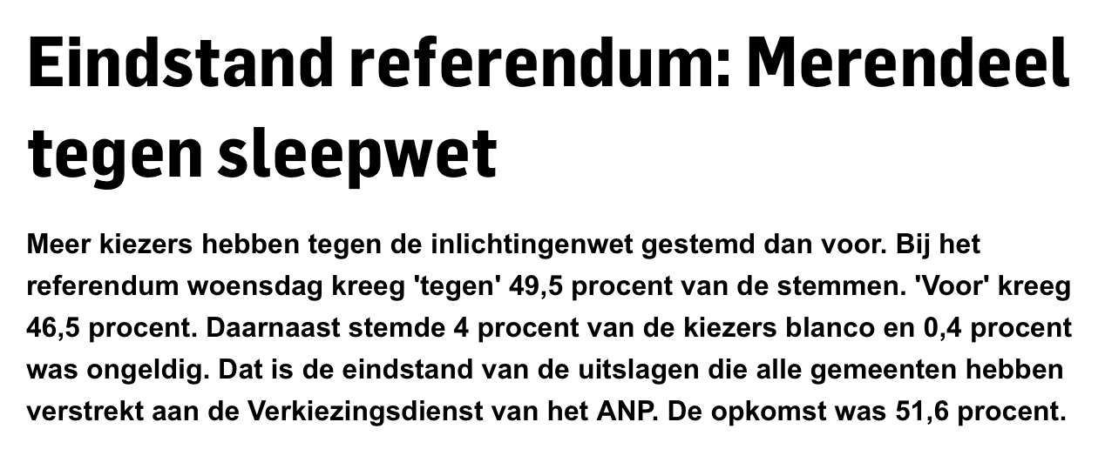

Slide 12
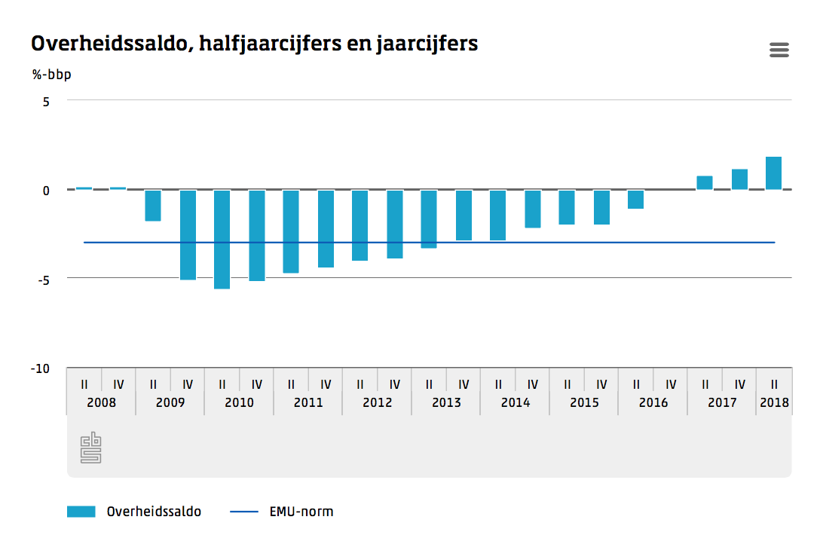
Nederlandse begrotingsoverschot opgelopen

Slide 13
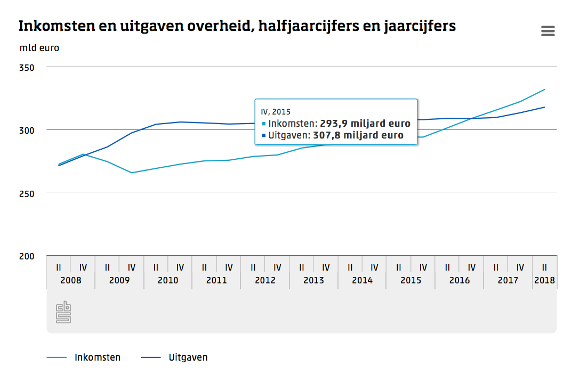

Slide 14
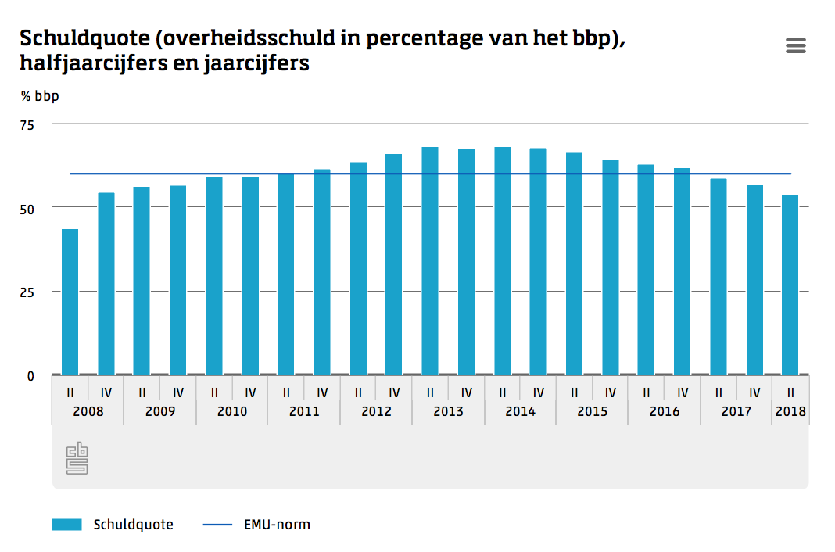

Slide 15
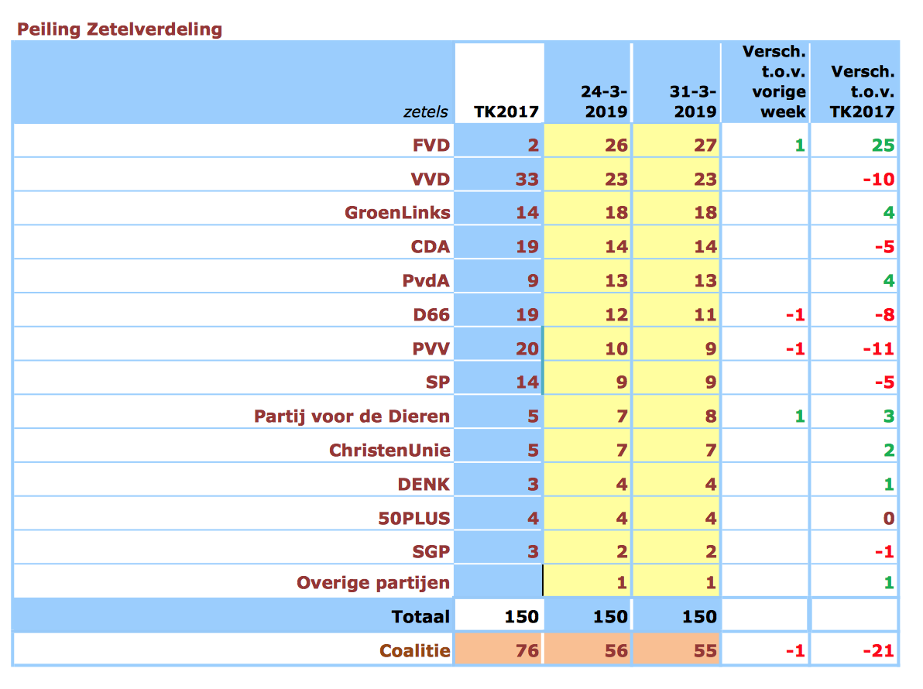

Slide 16
Begrotingstekort
Het begrotingstekort is het bedrag dat de overheid in een jaar moet lenen, omdat de
uitgaven > inkomsten
UIT
IN
€
250
Aflos.
200
Rente
Ink.
UITGAVEN
‘Gewone’ uitgaven 200
Rente 20
Aflossingen 45
265
INKOMSTEN 210
BEGROTINGSTEKORT 55
(= financieringsbehoefte)
Uitg.
150
100
50

Slide 17
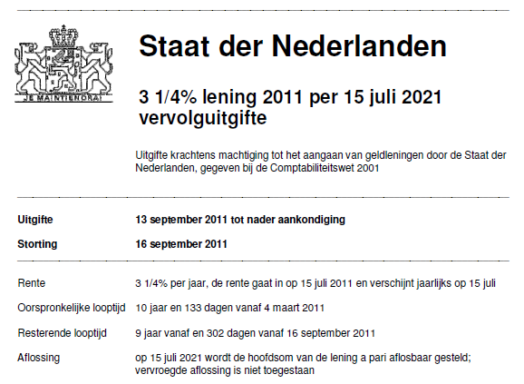
Lenen door de overheid
Obligatie-leningen
Vast bedrag
Vaste looptijd
Vaste rente
Vrije inschrijving
Onderhandse lening
Grote bedragen
Maatwerk
Verzekeringsmaatschappijen en pensioenfondsen

Slide 18
Financieringstekort
Gegevens:
Staatsschuld eind 2010: 360 mld
Inkomsten 2011: 240 mld
Uitgaven 2011: 260 mld
Waarvan:
10 mld rentelasten
5 mld aflossing oude schulden
Begrotingstekort = 20 mld
dat bedrag moet de overheid dus lenen, waardoor de totale schuld stijgt!
Aflossing = 5 mld
daardoor daalt de schuld weer.
Per saldo stijgt de schuld met 15 miljard (= financieringstekort) tot 375 miljard
staatsschuld
390
380
370
360
350

Slide 19
Financieringstekort (2)
staatsschuld
Dus:
390
Financieringstekort =
begrotingstekort
- aflossingen
380
BT
A
Maar vooral:
370
FT
Financieringstekort =
bedrag waarmee de staatsschuld toeneemt
360
350

Slide 21
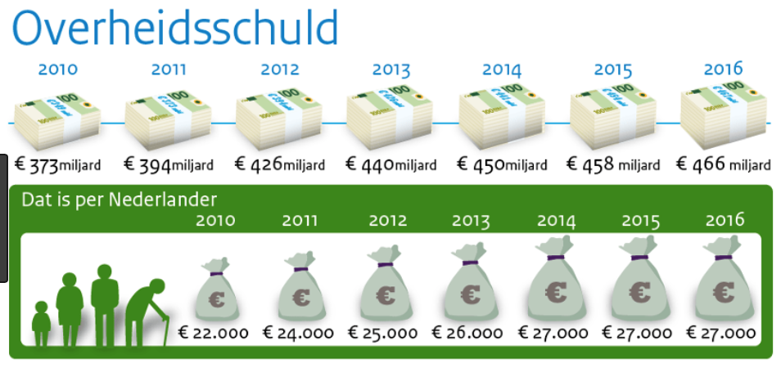

Slide 23
Hoogte van de rente
Rente komt (kwam) tot stand door vraag en aanbod
Overheid moet als gevolg van grotere schuld meer lenen = extra vraag
Rente stijging: crowding out = van de markt
Drukken van gezinnen en
bedrijven
rente
Q’_{v}
Q_{v}
Q_{a}
R₁
R₀
geldhoeveelheid

Slide 24
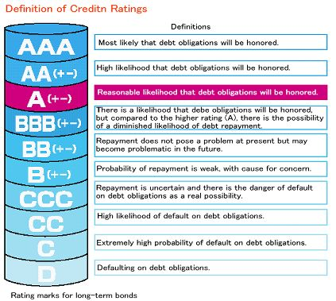
Invloeden op vraag en aanbod
Vraagkant:
omvang van het begrotings-
en financieringstekort
Aanbodkant:
( vertrouwen in terugbetaling
hoogte van de staatsschuld in verhouding tot nationaal inkomen
politieke stabiliteit en daadkracht
credit-rating

Slide 25
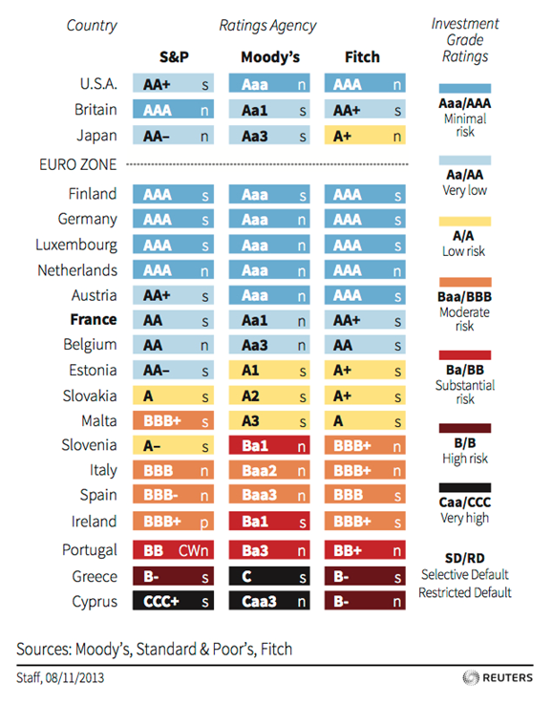

Slide 26
Nadelen staatsschuld
Rentelasten en aflossingen verdringen andere belangrijke uitgaven van de begroting
Door opwaartse druk op de rente verdringt de overheid particuliere investeerders van de kapitaalmarkt (crowding out)
Lenen verschuift de last naar toekomstige generaties

Slide 27
Relativeringen – 1
De overheid heeft vooral van Nederlandse partijen geleend. Bijvoorbeeld van pensioenfondsen. Die daardoor een (relatief) veilige belegging hebben.
‘We’ hebben dus vooral van onszelf geleend.
Rente en aflossing
pensioen
Lening
belasting

Slide 28
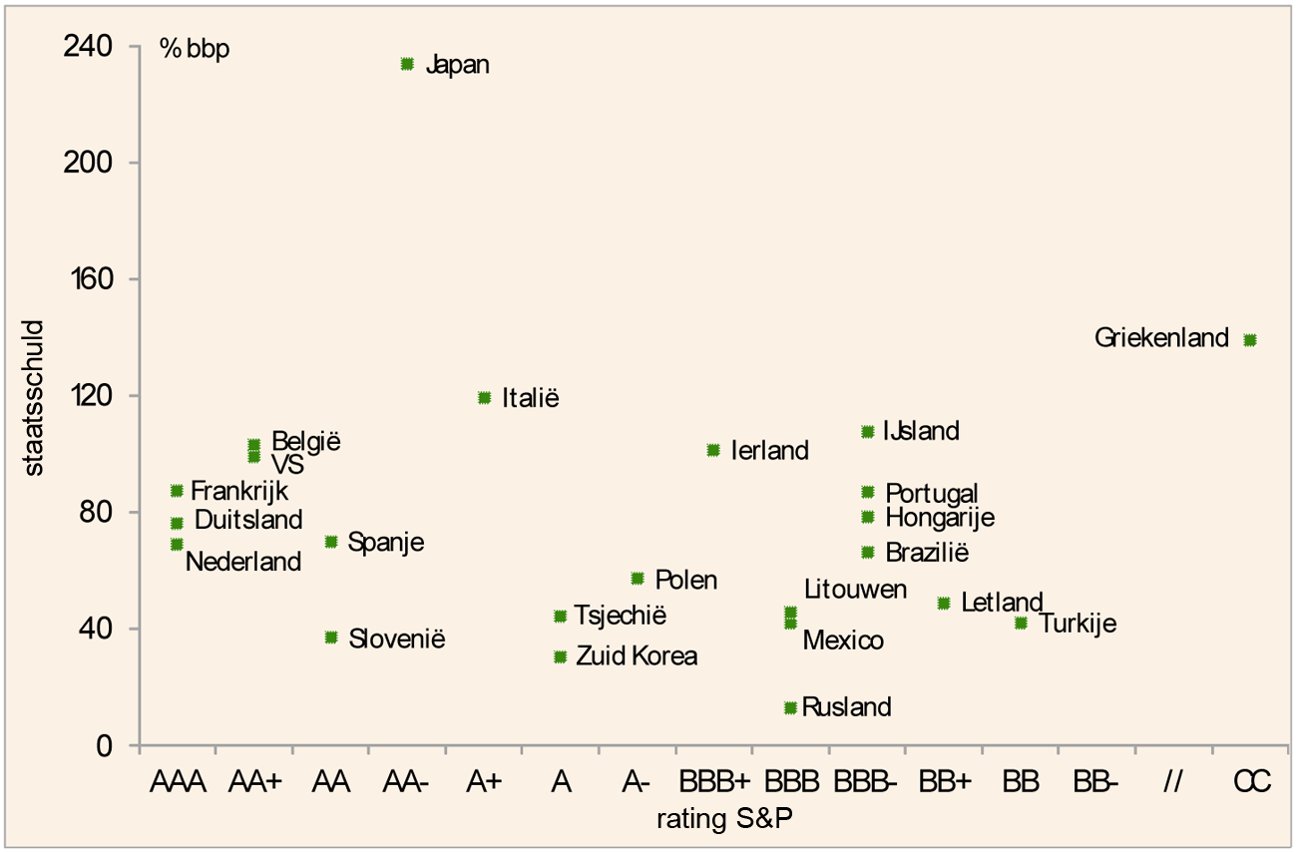
Relativering – 2
Het gaat erom dat de schuld in verhouding tot je inkomen niet te groot wordt: de staatsschuldquote
staatsschuld
Staatsschuldquote = x 100%
BBP

Slide 29
Berekeningen met de staatsschuldquote formule
 | 2008 | 2009 | 2010 | 2011
FT | … | 30 | 35 | …
SS | … | 282 | … | 337
BBP | … | 572 | … | …
SSQ | … | 49,3 | 53,4 | 54,8
Alle bedragen in miljarden euro’s

Slide 30
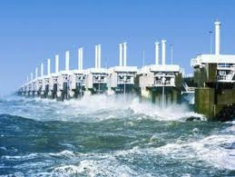
Relativering – 3
Wanneer de overheid leent voor investeringen ligt niet alleen de last (rente betalen) in de toekomst, maar ook het nut.
In dat geval geldt: de gebruiker betaalt.
De overheid leent miljoenen voor de aanleg van deze waterkering.
Gedurende 30 jaar betalen burgers via de belasting rente over die lening.
De burgers die in de toekomst de rente betalen worden ook beschermd door deze waterkering.

Slide 31
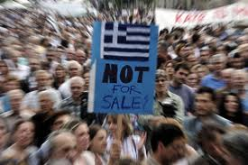
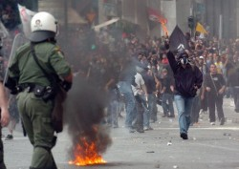
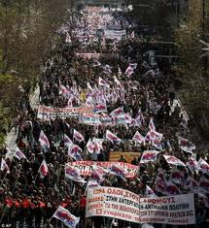
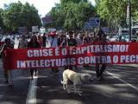
Wanneer gaat het mis?
Wanneer herfinanciering van oude schulden niet meer mogelijk is, moeten overheden opeens een sluitende begroting maken.
Dat betekent: heel fors bezuinigen!

